Slide 1
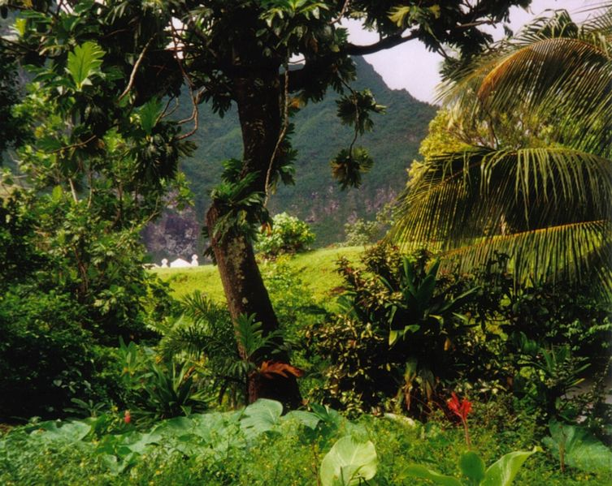
Tropický deštný les

Slide 2
Výskyt tropických deštných lesů na zemi

Slide 3
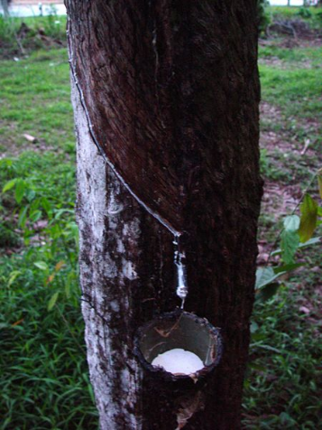
kaučukovník

Slide 4
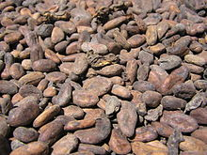
Kakaovník

Slide 5
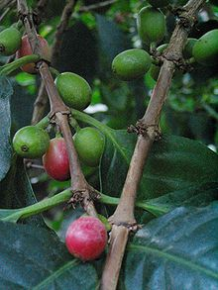
kávovník

Slide 6
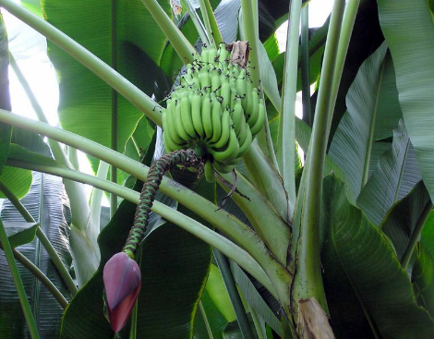
banánovník

Slide 7
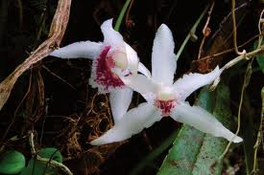
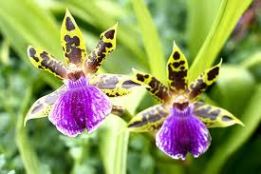
orchideje

Slide 8
opice

Slide 9
krokodýl

Slide 10
papoušek

Slide 11
Stromové žáby

Slide 12
hadi

Slide 13
Tygr

Slide 14
jaguár

Slide 15
Šablona č.18 Vypracovala: Květuše Vendégová 5.ročník ZŠ Přírodověda Podnebné pásy – tropický deštný les Výuka - Přehled rostlin a živočichů žijících v tropických deštných lesích.
Brainstorming.
Vyhledávání na internetu. ZŠ a MŠ Višňová 9.11.2011
http://cs.wikipedia.org/

